Slide 1












Система «Умный цех» ПАО «ОДК-Кузнецов»
Команда «Кузнецы»

Slide 2

Актуальность проекта
Актуальность проекта обусловлена:
Высоким уровнем заинтересованности бизнеса и государства в цифровизации производства
Отсутствием или ограниченностью функционала систем-аналогов
Появлением потребности у предприятий в повышении энергоэффективности их производственных помещений без явной модернизации оборудования

Slide 3
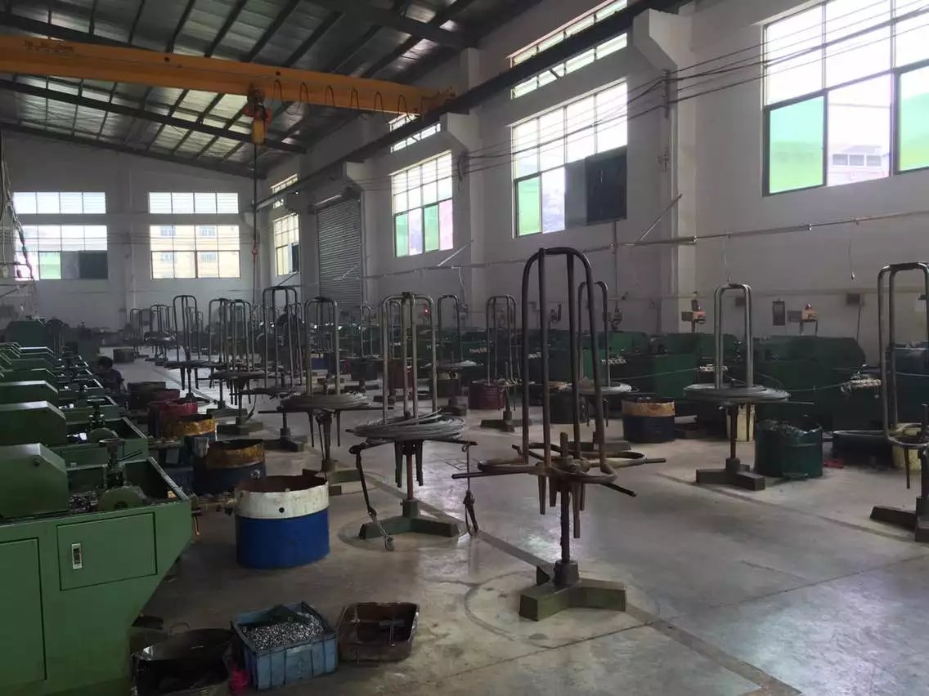
Задачи, стоящие перед заказчиком
Проблемы клиентов:
Необходимость цифровизации технологических и бизнес-процессов
Низкая энергоэффективность конкретного производственного помещения
Потребность в увеличении комфорта и снижении вредности условий труда

Slide 4
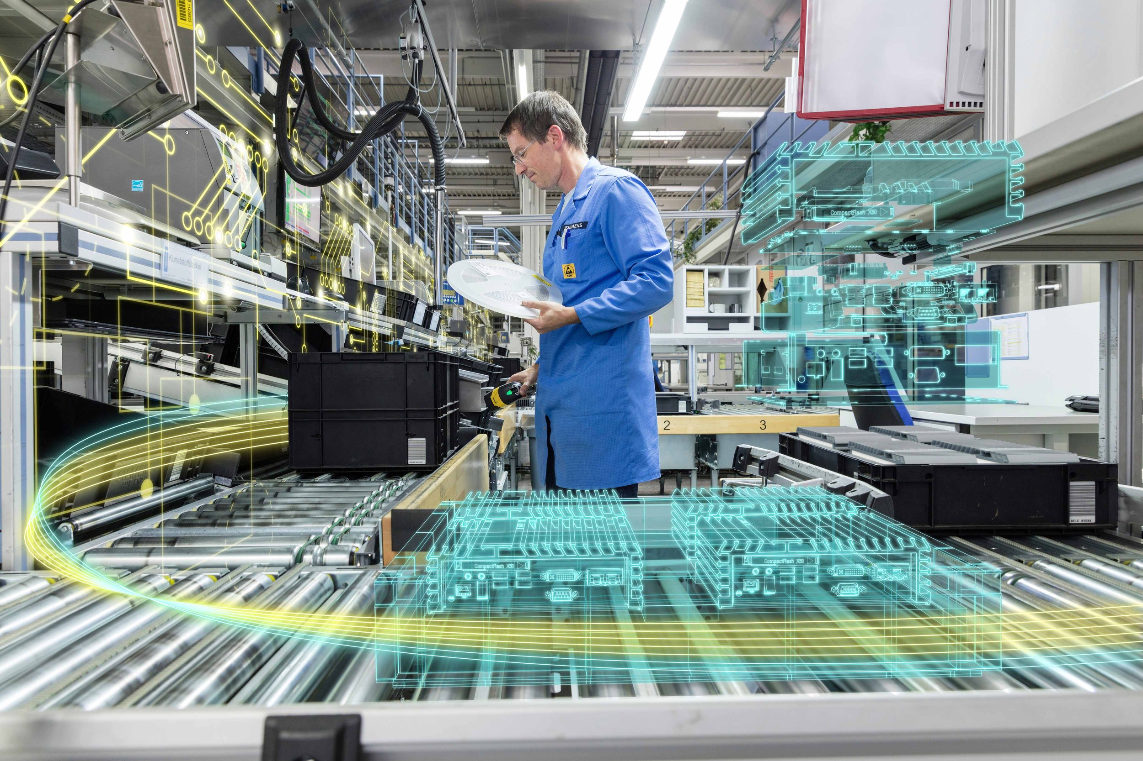
Решение
Мы предлагаем внедрение инновационной
системы «Умный цех», в которой:
С помощью датчиков происходит сбор исходных параметров помещения (влажность, температура, освещение и т.д.)
Осуществляется сравнение параметров с нормативными значениями
Происходит передача данных на информационные панели для дальнейшего принятия управленческих решений

Slide 5
Ценность
Что мы предлагаем
Что выигрывает предприятие
Снижение влияния человеческого фактора
Сокращение количества различных ошибок
Цифровизация процесса снятия показаний
Уменьшение времени обработки информации
Мгновенное оповещение при отклонении параметров от нормативных значений
Повышение скорости реагирования на происшествие
Хранение значений параметров после сбора
Анализ данных и сбор статистики

Slide 6
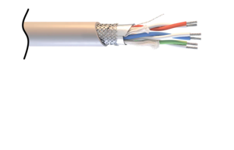
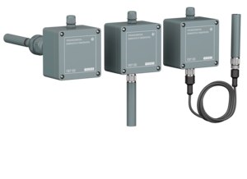
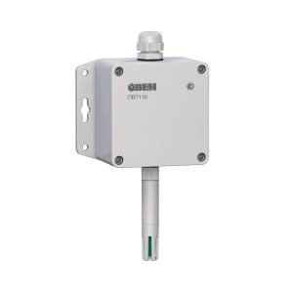
Технологическое решение
Инновационность
Датчики, оснащенные высокоточными сенсорами
Информационная панель, дающая доступ ко всем параметрам
Система оповещения в случае отклонения параметров от нормы

Slide 7
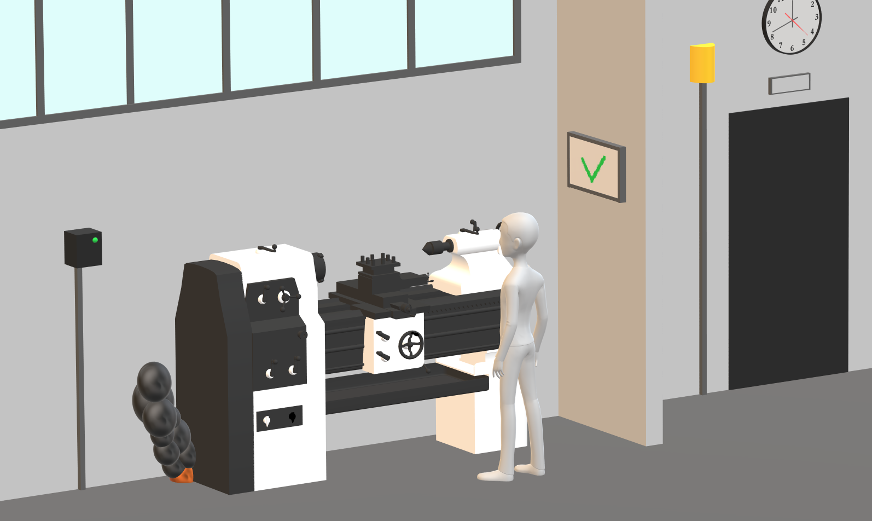
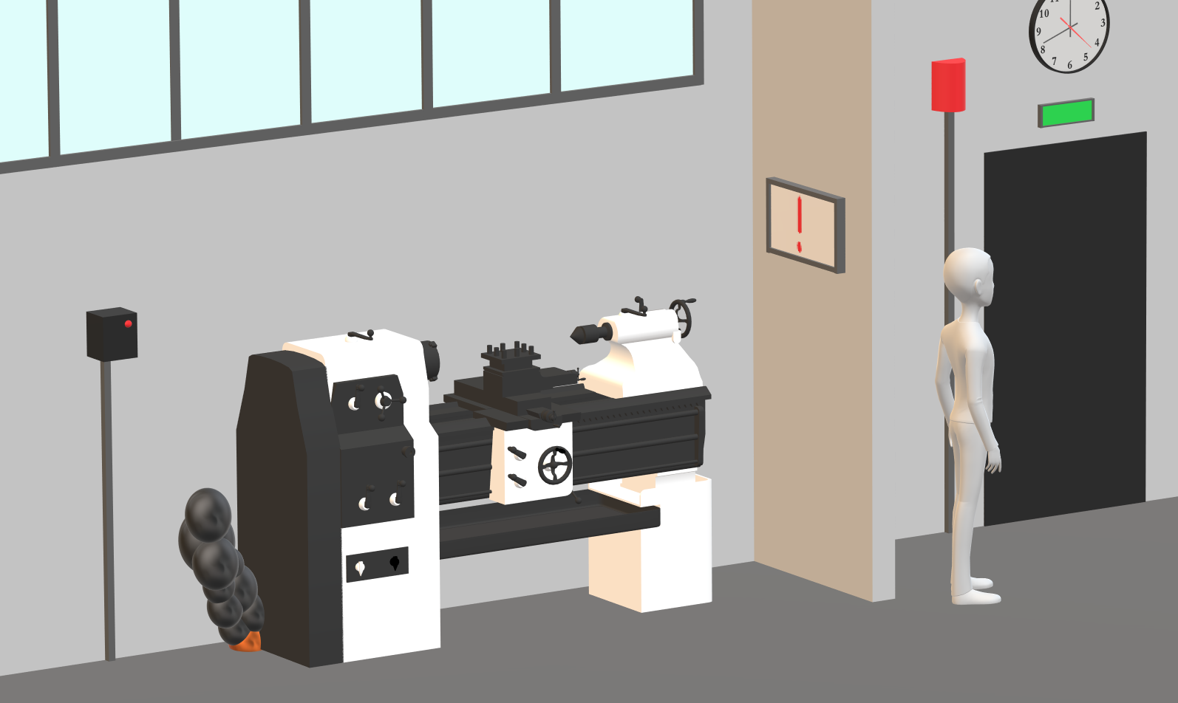
Технологическое решение
Принцип работы системы
Этап I – режим ожидания
Этап II – режим реагирования

Slide 8
Рынок
Уровень
цифровизации: 10-15%
SAM
20 тысяч
предприятий
SOM
600
предприятий
Уровень
цифровизации: 5-7%
Источник: www.Tadviser.ru

Slide 9



Конкуренты
Datana Shopfloor
Наши преимущества:
Комплексное решение для всех показателей
Полностью отечественное оборудование и программное обеспечение
Сопровождение и обслуживание системы после внедрения
Maxima
РАЙТЕК ДТГ

Slide 10
Бизнес - модель
Сегменты клиентов
Прямые продажи
Продажи через сайт
Продажи через профильные конференции
Потоки выручки
Продажа лицензии ПО
Каналы выхода на клиентов
Предприятия с цехами машинного производства
Продажа оборудования
Внедрение системы
Обучение пользователей
Сопровождение после установки

Slide 11
Бизнес - модель
Структура затрат

Slide 12
Финансовая модель
10 тыс. рублей
60 тыс. рублей
Логистика
(без НДС)
Отчисления
СамГТУ
60 тыс. рублей
58 тыс. рублей
Оплата
труда
Оборудование
(без НДС)
20 тыс. рублей
Себестоимость
Постоянные затраты
Налоги ФОТ
30 тыс. рублей
Финансовая модель
5 тыс. рублей
Услуги
(Монтаж)
128 тыс.
рублей
155 тыс.
рублей
Интернет
+ связь
30 тыс. рублей
ПО
10 тыс. рублей
Маркетинг
Доходы
EBITDA
400 тыс.
рублей
Валовая прибыль
117 тыс.
рублей
Чистая прибыль:
68 тыс. рублей
272 тыс. рублей

Slide 13
Маркетинговая стратегия
Каналы продвижения

Slide 14



Риски
Внутренние:
План минимализации риска
Привлечение большего количества инвестиций
Нехватка ресурсов на развитие
Минимализация финансовых издержек
Нарушение сроков реализации продукта
Составление четкого плана, контроль исполнения
Нереализуемость технологического решения на практике
Углубление изучения предметной области

Slide 15
Риски
Внешние:
План минимализации риска
Инструктаж персонала по работе с нашим продуктом
Некорректная работа системы в помещениях заказчика
Уточнение план-схемы размещения датчиков на этапе тестирования продукта
Проблемы, связанные с работой элементов системы (выход из строя)
Своевременный ремонт/замена неисправного оборудования
Перебои в поставке оборудования
Работа с проверенными и сертифицированными поставщиками
Резервирование ресурсов на покрытие непредвиденных расходов
Изменение общей экономической ситуации на рынке
Внедрение эффективных механизмов регулирования себестоимости продукта

Slide 16
Планы развития
Октябрь 2023
  Анализ предметной области, модельного ряда датчиков
  Отбор необходимых моделей в соответствии с определенными ранее критериями
Ноябрь 2023
  Анализ помещения заказчика (ПАО «ОДК-Кузнецов»)
  Разработка схемы размещения датчиков для конкретного цеха
Декабрь 2023
  Завершение работ по разработке схем, ПО и всей проектной документации
  Подготовка итоговой презентации для защиты на конкурсе проектов
Январь 2024
  После сдачи итогового проекта заказчику – разработка шаблонов типового размещения датчиков
  Размещение типовых планов как продуктов на площадке для продажи (сайт)

Slide 17
Текущие результаты
Разработана план-схема цеха с датчиками
Подобраны поставщики оборудования
Спроектировано программное обеспечение

Slide 18
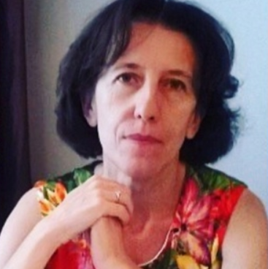
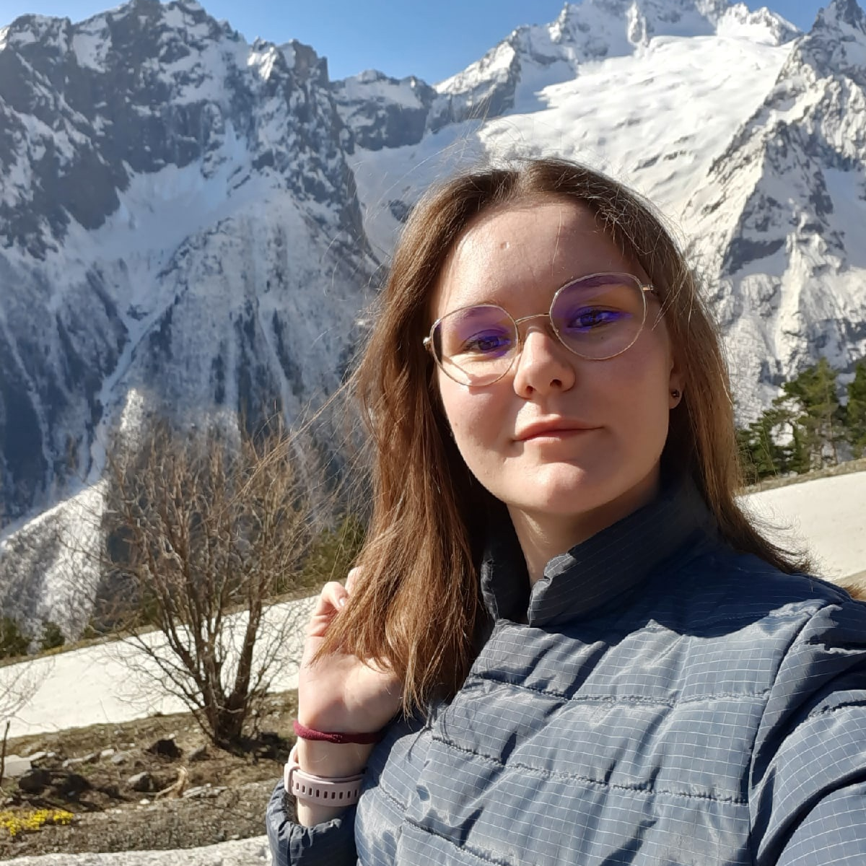
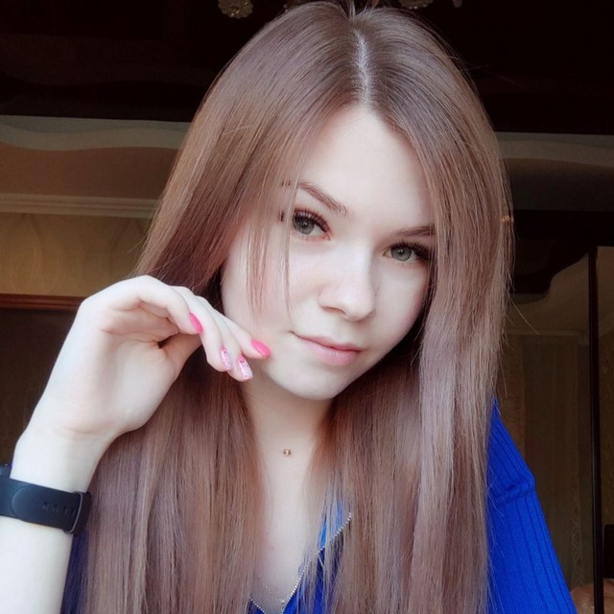
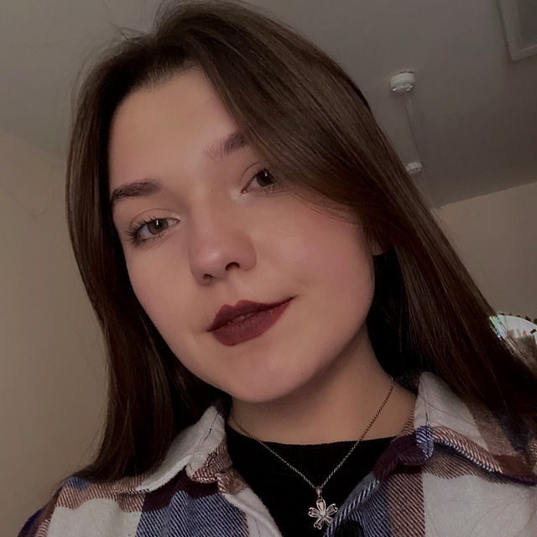
Команда
Татьяна Евгеньевна Гордеева
Екатерина Кузнецова
Алена Варламова
Анастасия Игонина
CVO – стратегический директор
Руководитель проекта
Кандидат технических наук, доцент, декан факультета СТФ
CEO – исполнительный директор
Лидер команды
CАO – главный бизнес-аналитик
CTO – главный инженер

Slide 19
Контакты
Телефон
E-mail
+7(987)431-49-45
kuznetsovakat4@yandex.ru

